Slide 1
BÁO CÁO DOTNET HỆ THỐNG QUẢN LÝ KHÁCH SẠN
GVHD: Lê Thị Hoàng Yến
GVHD: Trần Thị Kim Ngân

Slide 2
1.
Xác định chức năng và xây dựng biểu đồ phân cấp BFD

Slide 3
Bước 2: Gom nhóm các chức năng
Xác định chức năng và xây dựng biểu đồ phân cấp BFD
Chức năng cha | Chức năng con | Chức năng cháu
Quản lý hoạt động khách sạn | Thuê đặt phòng | Kiểm tra yêu cầu Thông báo Lập phiếu thuê Thanh toán Lưu hóa đơn
 | Sử dụng dịch vụ khác | Kiểm tra yêu cầu Thông báo Lưu thông tin dịch vụ Thêm dịch vụ Xóa dịch vụ Cập nhật
 | Quản lý khách hàng | Nhập thông tin KH Lưu thông tin KH Xóa thông tin KH
 | Quản lý nhân viên | Nhập thông tin KH Lưu thông tin KH Xóa thông tin KH Nhập lịch làm việc Cập nhật lịch làm việc Xóa lịch làm việc
 | Quản lý tài khoản | Thêm tài khoản Cập nhật tài khoản Xóa tài khoản
 | Báo cáo | Lập báo cáo tuần
Bước 1: Xác định chức năng
Thuê đặt phòng
Kiểm tra yêu cầu của khách
Thông báo với khách hàng
Lập phiếu thuê
Thanh toán thuê phòng
Lưu hóa đơn
Sử dụng dịch vụ khác
Kiểm tra yêu cầu của khách
Thông báo với khách hàng
Lưu thông tin dịch vụ sử dụng
Thêm dịch vụ
Xóa dịch vụ
Cập nhật thông tin dịch vụ khác
Nhập thông tin khách hàng
Lưu thông tin khách hàng
Xóa thông tin khách hàng
Báo cáo hằng tuần

Slide 4
SƠ ĐỒ BFD

Slide 5
2. Lập mô hình dữ liệu thực thể ERD của hệ thống

Slide 6
ERD

Slide 7
ERD LOGIC

Slide 8
ERD VẬT LÝ

Slide 9
Quotations are commonly printed as a means of inspiration and to invoke philosophical thoughts from the reader.

Slide 10
BIG CONCEPT
Bring the attention of your audience over a key concept using icons or illustrations

Slide 11
YOU CAN ALSO SPLIT YOUR CONTENT
White
Is the color of milk and fresh snow, the color produced by the combination of all the colors of the visible spectrum.
Black
Is the color of ebony and of outer space. It has been the symbolic color of elegance, solemnity and authority.

Slide 12
IN TWO OR THREE COLUMNS
Yellow
Is the color of gold, butter and ripe lemons. In the spectrum of visible light, yellow is found between green and orange.
Blue
Is the colour of the clear sky and the deep sea. It is located between violet and green on the optical spectrum.
Red
Is the color of blood, and because of this it has historically been associated with sacrifice, danger and courage.

Slide 13

A PICTURE IS WORTH A THOUSAND WORDS
A complex idea can be conveyed with just a single still image, namely making it possible to absorb large amounts of data quickly.

Slide 14
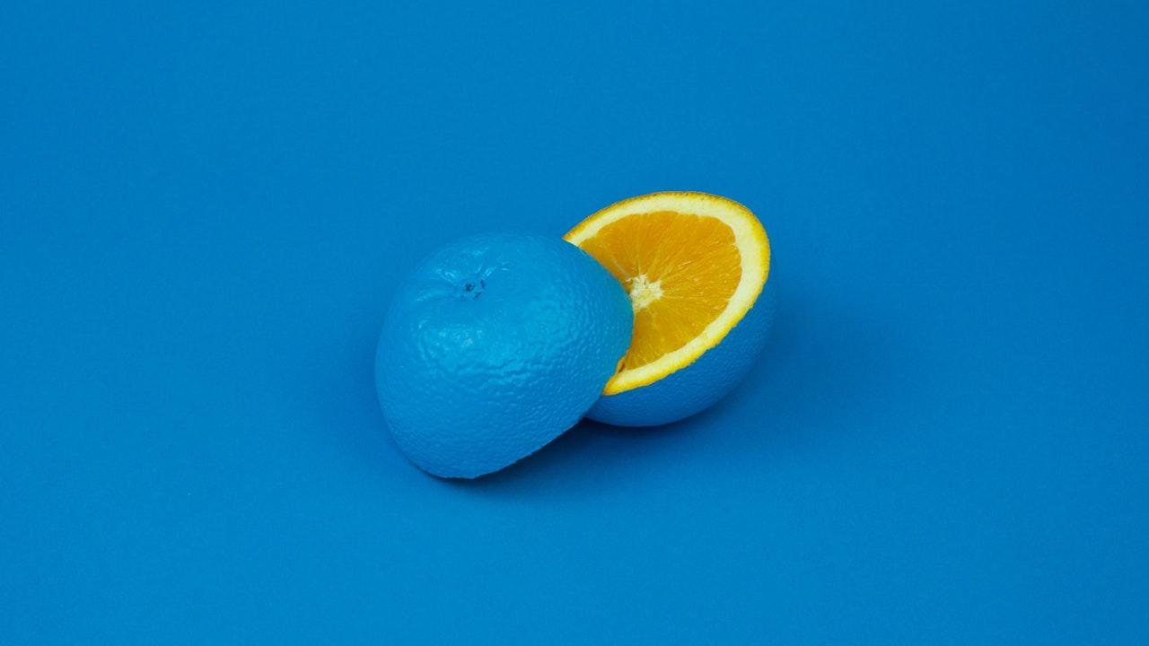
Want big impact?
USE BIG IMAGE.

Slide 15
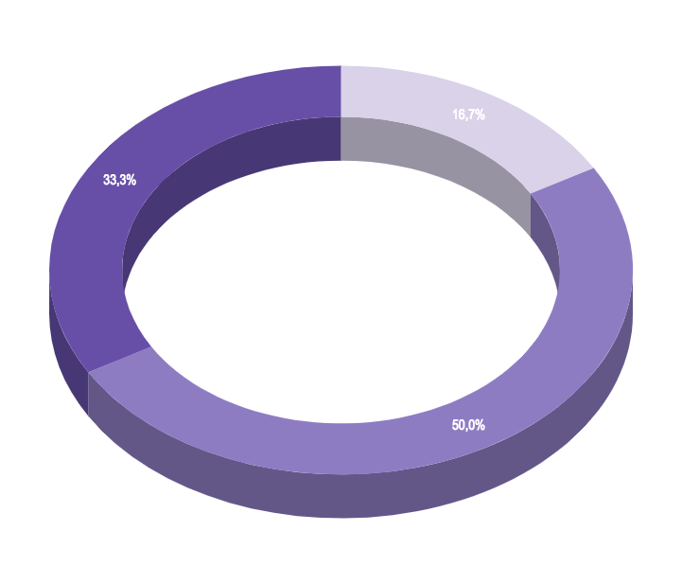
You can insert graphs from Google Sheets

Slide 16
USE DIAGRAMS TO EXPLAIN YOUR IDEAS
01
Vestibulum nec congue tempus
Vestibulum nec congue tempus
Vestibulum nec congue tempus
03
02
Vestibulum nec congue tempus

Slide 17
AND TABLES TO COMPARE DATA
 | A | B | C
Yellow | 10 | 20 | 7
Blue | 30 | 15 | 10
Orange | 5 | 24 | 16

Slide 18
MAPS
our office

Slide 19
89,526,124
Whoa! That’s a big number, aren’t you proud?

Slide 20
89,526,124$
185,244 USERS
100%
That’s a lot of money
And a lot of users
Total success!

Slide 21
OUR PROCESS IS EASY
first
second
last

Slide 22
LET’S REVIEW SOME CONCEPTS
Yellow
Is the color of gold, butter and ripe lemons. In the spectrum of visible light, yellow is found between green and orange.
Blue
Is the colour of the clear sky and the deep sea. It is located between violet and green on the optical spectrum.
Red
Is the color of blood, and because of this it has historically been associated with sacrifice, danger and courage.
Yellow
Is the color of gold, butter and ripe lemons. In the spectrum of visible light, yellow is found between green and orange.
Blue
Is the colour of the clear sky and the deep sea. It is located between violet and green on the optical spectrum.
Red
Is the color of blood, and because of this it has historically been associated with sacrifice, danger and courage.

Slide 23
ANDROID PROJECT
Show and explain your web, app or software projects using these gadget templates.
Place your screenshot here

Slide 24
iPHONE PROJECT
Show and explain your web, app or software projects using these gadget templates.
Place your screenshot here

Slide 25
TABLET PROJECT
Show and explain your web, app or software projects using these gadget templates.
Place your screenshot here

Slide 26
DESKTOP PROJECT
Show and explain your web, app or software projects using these gadget templates.
Place your screenshot here

Slide 27

THANKS!
Any questions?
You can find me at:
@username
user@mail.me

Slide 28
CREDITS
Special thanks to all the people who made and released these awesome resources for free:
Presentation template by SlidesCarnival
Photographs by Unsplash

Slide 29
PRESENTATION DESIGN
This presentation uses the following typographies and colors:
Titles: Miriam Libre
Body copy: Barlow Light
You can download the fonts on these pages:
https://github.com/MichalSahar/Miriam-Libre/tree/master/fonts/otf
https://www.fontsquirrel.com/fonts/barlow
Indigo #a5b0fe
You don’t need to keep this slide in your presentation. It’s only here to serve you as a design guide if you need to create new slides or download the fonts to edit the presentation in PowerPoint®

Slide 30
EXTRA GRAPHICS

Slide 31
SlidesCarnival icons are editable shapes.
This means that you can:
Resize them without losing quality.
Change line color, width and style.
Isn’t that nice? :)
Examples:

Slide 32
Diagrams and infographics

Slide 33
😉
Now you can use any emoji as an icon!
And of course it resizes without losing quality and you can change the color.
How? Follow Google instructions https://twitter.com/googledocs/status/730087240156643328
✋👆👉👍👤👦👧👨👩👪💃🏃💑❤😂😉😋😒😭👶😸🐟🍒🍔💣📌📖🔨🎃🎈🎨🏈🏰🌏🔌🔑 and many more...

Slide 34

Free templates for all your presentation needs
For PowerPoint and Google Slides
100% free for personal or commercial use
Ready to use, professional and customizable
Blow your audience away with attractive visuals

